Slide 1
Схемы сборки комплекта
«Системы радиолокации»

Slide 2
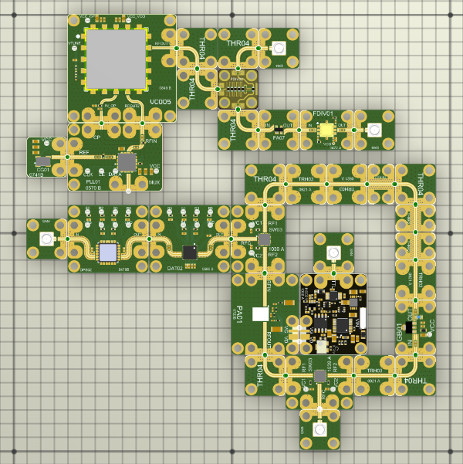
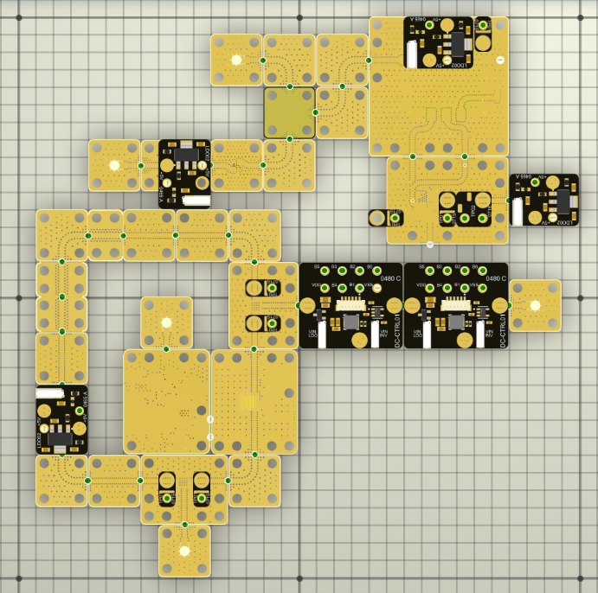
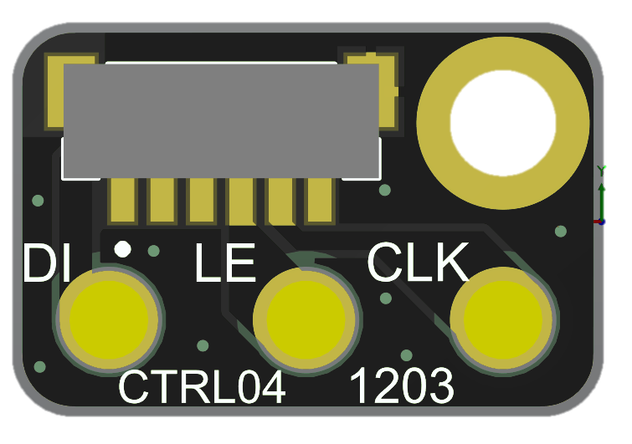
Схема сборки №1 «Системы радиолокации» (ВЕРХ / НИЗ)
Подготовка схемы в конфигураторе делает отдельно для ВЕРХ и НИЗ, т.к. на данный момент есть ошибка в ПО связанная с несоответствием расположения блоков при переворачивании. Последовательность: 1) Делаем ВЕРХ; 2) Переворачиваем, «чиним», делаем НИЗ.

Slide 3
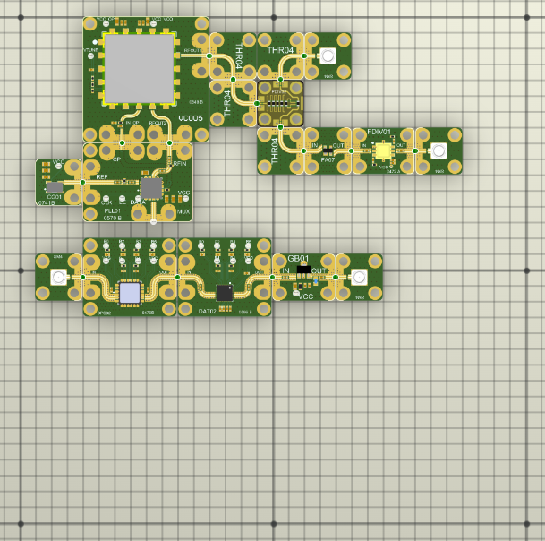
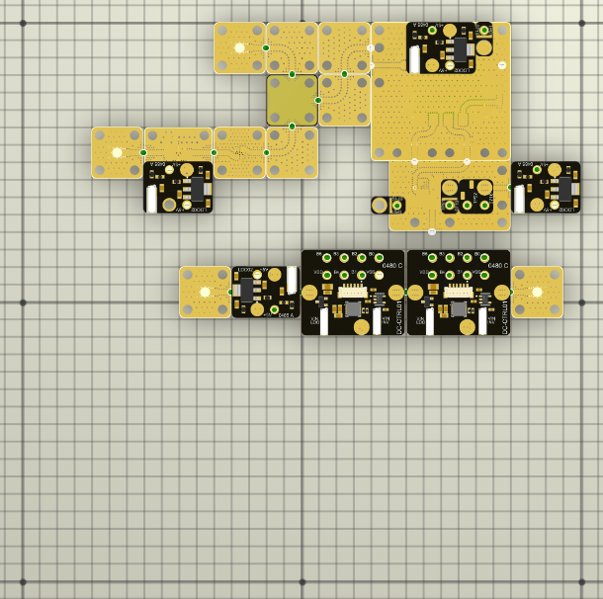
Схема сборки №2 «Системы радиолокации» (ВЕРХ / НИЗ)
Подготовка схемы в конфигураторе делает отдельно для ВЕРХ и НИЗ, т.к. на данный момент есть ошибка в ПО связанная с несоответствием расположения блоков при переворачивании. Последовательность: 1) Делаем ВЕРХ; 2) Переворачиваем, «чиним», делаем НИЗ.

Slide 4
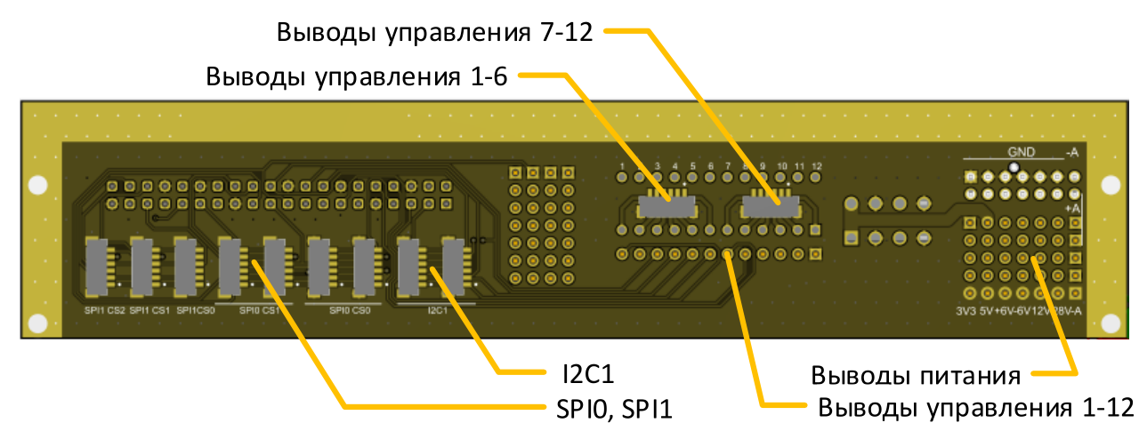
Подключение внутренних кабелей питания к боковой плате, сборка №2
+12В / 2 мА
+12В
+5В
1-в-1
+7В
1-в-6
+7В / 125 мА
+5В
+3,3В /
40 мА
+5В
+5В
1-в-1
+7В / 30 мА
SPI
+7В / 25 мА
+3,3В
1-в-1
Состав кабелей питания
и подключение к боковой плате
+5В
-5В
+5В
+7В / 45 мА
+12В
+5В
12V
1-в-1
+7В
+7В / 6 мА
+6V
1-в-3
+7В / 5 мА
+5В / 3 мА
Контакты плат питания
+7В
Контакты питания боковой платы
-6V
1-в-3
+5В
5V
1-в-1
3V3
+3,3В
1-в-1

Slide 5
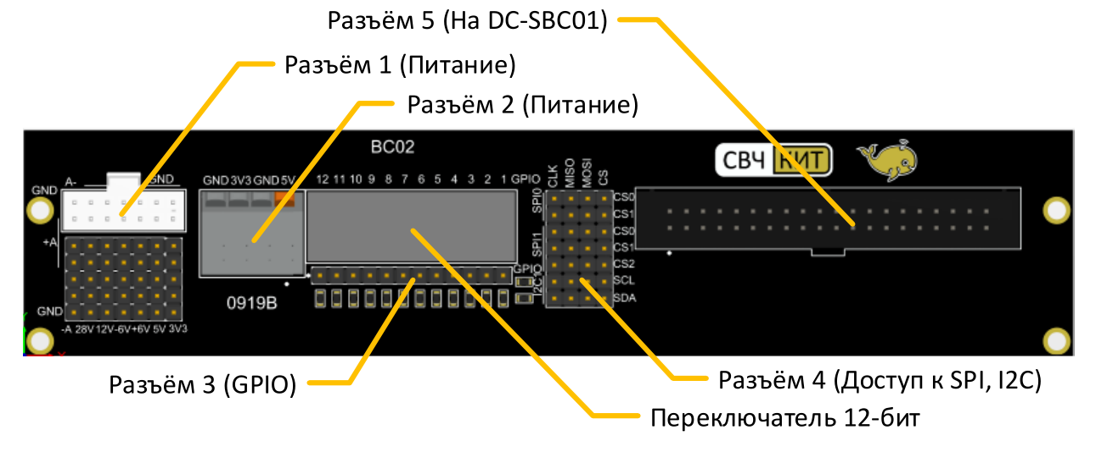
Подключение внешних кабелей питания к боковой плате, сборка №2
PLS-перемычка
+7 В
+6V
+12 В
12V
GND
GND
GND
GND
+12 В
2 мА
+7 В
240 мА
+5В
3 мА
+3,3В
40 мА
+5 В
5V
+3,3В
3V3
GND
GND
GND
GND

Slide 6
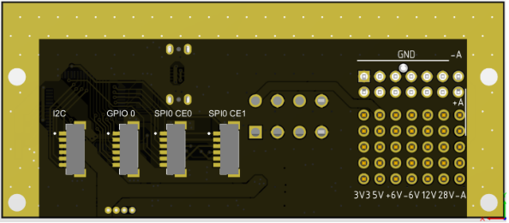
Подключение внутренних кабелей управления к боковой плате, сборка №2
SPI СЧ
АТТ
ФВ
DC-MCC01-16
SPI0 CE0
SPI СЧ
6-11
SPI0 CE0
0-5
Контакты
управления
боковой платы
0-5
АТТ
Контакты плат управления
6-11
ФВ

Slide 7
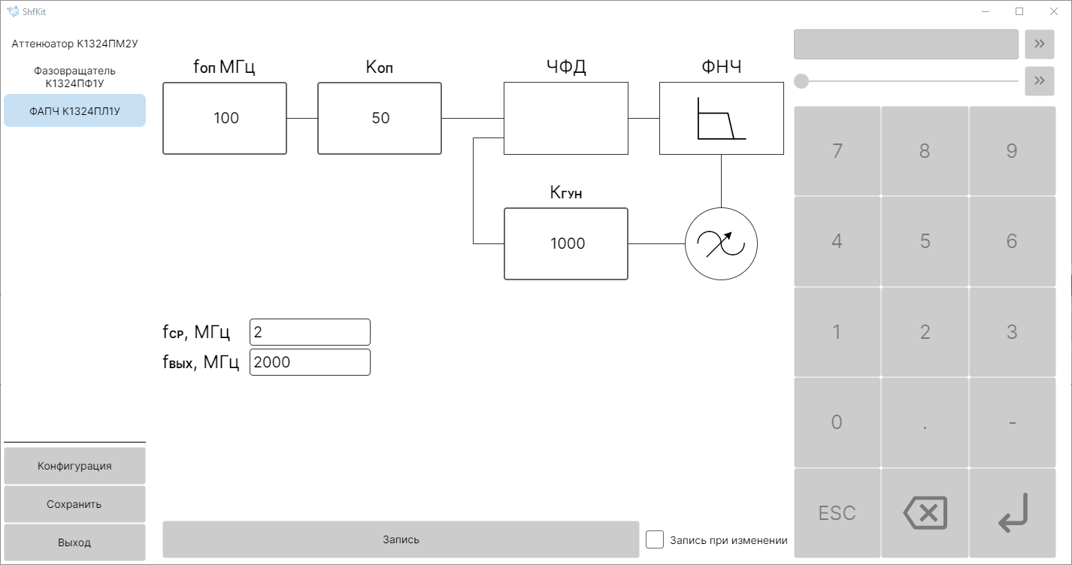

Настройка опорной частоты (Для CG01 равна 100 МГц)
Коэффициент деления опорной частоты
Значение fВЫХ вычисляется по формуле
$$f_{ВЫХ}=f_{ОП}∗\left(\frac{К_{ГУН}}{К_{ОП}}\right)$$
Коэффициент деления частоты входного сигнала
Значение частоты на выходе блока

Slide 8
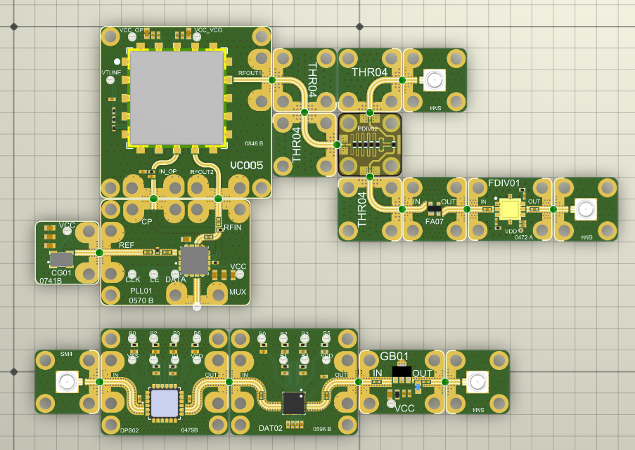
Эксперименты по схеме сборки №2. Измерения СЧ.
Заглушка 50 Ом
ИП1
ИП2
Вых. 1
5V 1A
5V 1A
+7 В /240 мА
+5 В /3 мА
ИП3
ИП4
Вых. 2
5V 1A
5V 1A
+12 В/2 мА
+3,3 В/40 мА
Заглушка 50 Ом
Заглушка 50 Ом
Анализатор спектра
+7 В
+6V
+12 В
12V
GND
GND
GND
GND
+5 В
5V
+3,3В
3V3
GND
GND
GND
GND

Slide 9
Эксперименты по схеме сборки №2. Измерения СЧ.
Заглушка 50 Ом
ИП1
ИП2
Вых. 1
5V 1A
5V 1A
+7 В /240 мА
+5 В /3 мА
ИП3
ИП4
Вых. 2
5V 1A
5V 1A
+12 В/2 мА
+3,3 В/40 мА
Анализатор спектра
+7 В
+6V
+12 В
12V
GND
GND
GND
GND
+5 В
5V
+3,3В
3V3
GND
GND
GND
GND

Slide 10
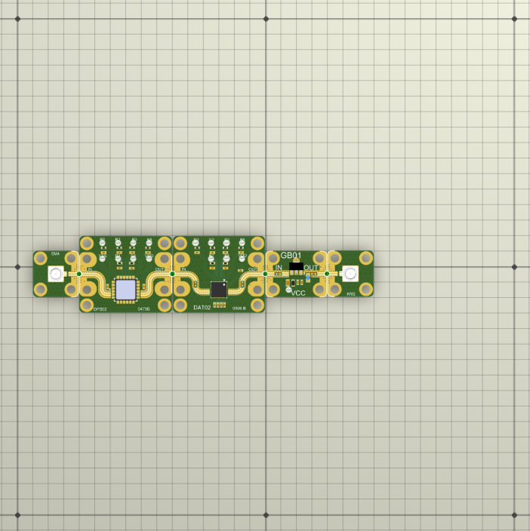
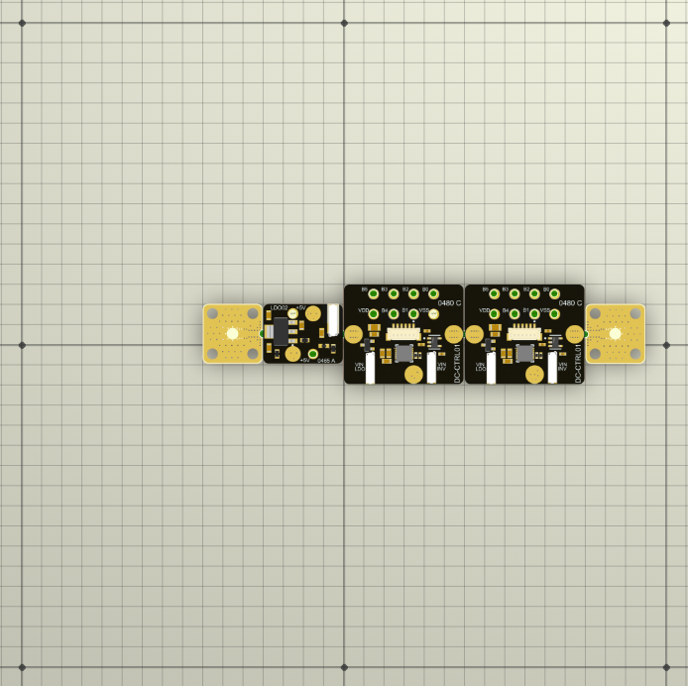
Схема сборки №3 «Системы радиолокации» (ВЕРХ / НИЗ)
Подготовка схемы в конфигураторе делает отдельно для ВЕРХ и НИЗ, т.к. на данный момент есть ошибка в ПО связанная с несоответствием расположения блоков при переворачивании. Последовательность: 1) Делаем ВЕРХ; 2) Переворачиваем, «чиним», делаем НИЗ.

Slide 11
Подключение внутренних кабелей питания к боковой плате, сборка №2
+7В
1-в-3
+5В
+7В / 30 мА
1-в-1
Состав кабелей питания
и подключение к боковой плате
+5В
-5В
+5В
+5В
+7В
+7В / 6 мА
+6V
1-в-3
Контакты плат питания
+7В / 5 мА
+5В / 3 мА
Контакты питания боковой платы
+5В
5V
1-в-1

Slide 12
Подключение внешних кабелей питания к боковой плате, сборка №2
+7 В
+6V
+5 В
5V
GND
GND
GND
GND
+7 В
45 мА
+5В
3 мА

Slide 13
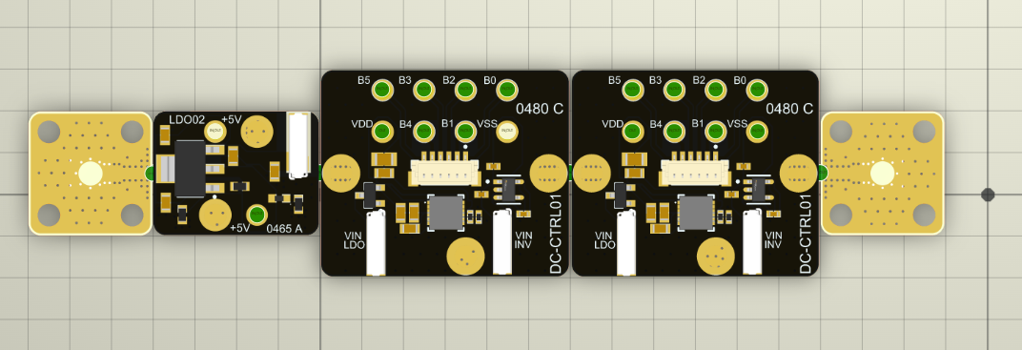
Подключение внутренних и внешних кабелей управления к боковой плате, сборка №2
7-12
АТТ
ФВ
1-6
Контакты
управления
боковой платы
1-6
АТТ
Контакты плат управления
7-12
ФВ

Slide 14
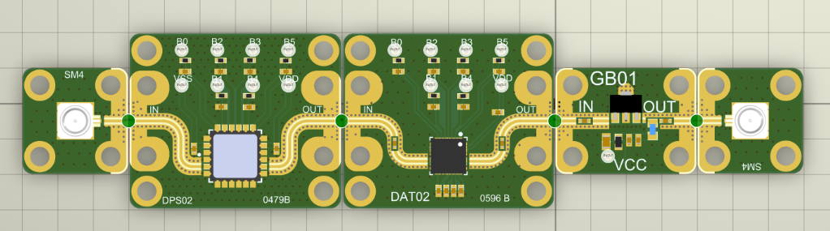
Эксперименты по схеме сборки №2.
Измерения АЧХ и ФЧХ.
ИП1
5V 1A
+7 В / 45 мА
ИП2
Анализатор цепей
5V 1A
+5 В / 3 мА
+7 В
+6V
+5 В
5V
GND
GND
GND
GND

Slide 15
Обозначения измерительного оборудования
Осциллограф
ИП
СВЧ-генератор
IQ-генератор
5V 1A
100 MHz, 0 dBm
Анализатор цепей
Анализатор спектра

